Slide 1
ДВНЦМС
Кафедра стоматологии детского возраста
ГБОУ ВПО ДВГМУ.
Программа дополнительного образования
«Здоровое питание школьника»
(«Ты есть то, что ты ешь»)
г.Хабаровск
2013

Slide 2
Актуальность проекта
По данным доклада Уполномоченного по правам ребенка по Хабаровскому краю С.Л. Жуковой, 90 % детей, поступающих в школу в 1-ый класс – здоровые дети, к 11классу только 15 % детей не имеют хронических заболеваний.
Причинами такой ситуации являются:
  В школьной программе в курсе биологии на знания о здоровом питании отводится: в 5 классе – 2 часа, в 6 классе – 1 час, в 8 классе – 2 часа. В результате, как показывает анкетирование, школьники г.Хабаровска не усваивают знания и не умеют применять их на практике, питаются неправильно и употребляют нездоровую пищу.
  В семье, в виду отсутствия знаний о здоровом питании у родителей, также не прививается культура здорового питания
На решение данной проблемы направлен настоящий проект.

Slide 3

Цель проекта
Создать условия для формирования
знаний у школьников и их родителей о здоровом питании и умение применять их самостоятельно на практике.
Создание проекта предусматривает
разработку и внедрение во все школы Хабаровского края новой программы дополнительного образования «Здоровое питание школьника» в рамкой которой
при помощи различных игровых форм,
дети и их родители сформируют умения
и навыки организации здорового питания.

Slide 4
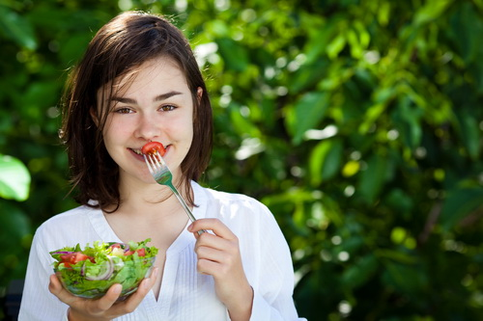
Задачи проекта
1. Разработать новую программу дополнительного образования «Здоровое питание школьника» и учебных, дидактических материалов к ней.
2. Провести информационные и организационные мероприятия в по продвижению программы дополнительного образования «Здоровое питание школьника» в образовательные учреждения Хабаровского края (создание БД СМИ, БД школ, БД предприятий города, производящих и торгующих здоровыми продуктами, отбор пилотных школ)
3. Апробировать программу дополнительного образования «Здоровое питание школьника» в школах г.Хабаровска
4. Оценить полученные результаты.
5. Внедрить проект в другие районы, города

Slide 5
Мероприятия

Slide 6
Мероприятия

Slide 7
Объекты реализации проекта:
Ученики 9-х классов
Преподаватели
Родители
МБОУ «Математический лицей»,
МБОУ СОШ №30,
МБОУ «Гимназия №3 им. М.Ф.Панькова»,
МБОУ СОШ с.Ракитное.

Slide 8
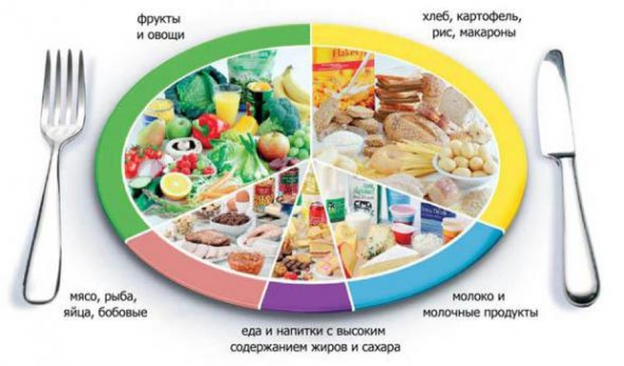
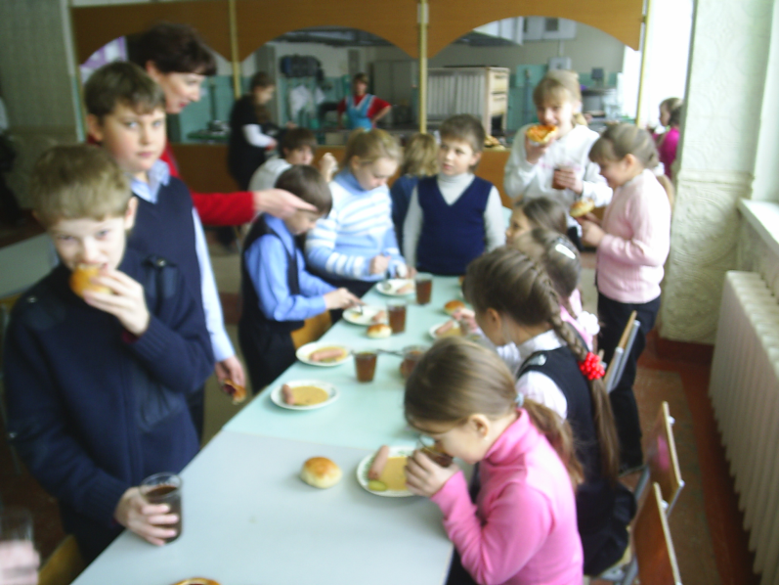
Темы уроков:
Питание, его роль в здоровье человека.
Вся правда о белках, жирах и углеводах.
Правильная организация рациона школьника.
Витамины и микроэлементы необходимые организму.

Slide 9
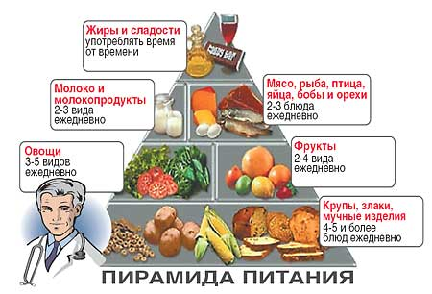

Slide 10
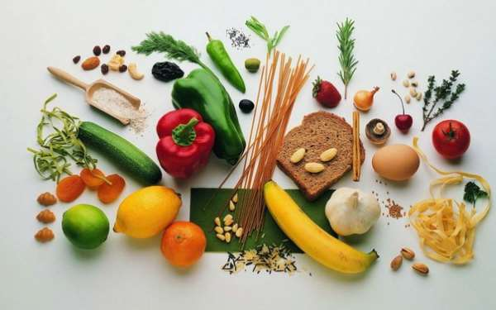
Спасибо за внимание!

